Slide 1
第15章 文本数据分析

Slide 2
学习目标/Target
了解NLTK与jieba库，能够说明NLTK与jieba库的用途
掌握NLTK语料库的安装，能够在计算机中成功安装NLTK语料库
熟悉文本预处理的流程，能够归纳出文本预处理的基本流程
掌握分词的方式，能够通过NLTK与jieba库对文本进行分词
掌握词性标注的方式，能够通过pos_tag()函数对英文文本进行分词标注

Slide 3
学习目标/Target
掌握词形归一化操作，能够通过stem模块实现词性归一化的操作
掌握删除停用词操作，能够通过stopwords模块实现删除停用词的操作
熟悉文本情感分析，能够通过多种方式实现简单的文本情感分析
熟悉文本相似度，可以结合NLTK与余弦相似度实现简单的文本相似度分析
熟悉文本分类，可以结合NLTK与朴素贝叶斯算法实现简单的文本分类分析

Slide 4
章节概述/ Summary
自然语言处理（NLP）是人工智能领域一个重要方向，在这一方向上文本数据占据着很大的市场，由于文本中可能包含中文、英文等一些语言的内容，所以Python针对不同语言的文本提供了相应的库进行处理，常见的有用于处理英文文本的NLTK库，用于处理中文文本的jieba库。接下来，本章主要围绕着NLTK和jieba库介绍文本预处理的基本流程，以及文本数据分析的经典应用，包括文本情感分析、文本相似度和文本分类。

Slide 5
目录/Contents
01
文本数据分析的工具
02
文本预处理
03
文本情感分析

Slide 6
目录/Contents
04
文本相似度
05
文本分类
06
案例：商品评论分析

Slide 7
15.1
文本数据分析的工具

Slide 8

15.1.1 认识NLTK与jieba
学习目标
了解NLTK与jieba库，能够说出NLTK与jieba库的用途

Slide 9

15.1.1 认识NLTK与jieba
NLTK概念
NLTK全称为Natural Language Toolkit，它是一套基于Python的自然语言处理工具包，可以方便地完成自然语言处理的任务，包括分词、词性标注、命名实体识别（NER）及句法分析等。

Slide 10
15.1.1 认识NLTK与jieba
NLTK常用模块
NLTK是免费开源的，它为超过50个语料库和词汇资源提供了易于使用的接口，以及一套用于分类、标记化、词干化、解析和语义推理的模块。
语言处理任务 | 模块 | 功能描述
获取和处理语料库 | nltk.corpus | 语料库和词典的标准化接口
字符串处理 | nltk.tokenize，nltk.stem | 分词、句子分解、提取主干
搭配探究 | nltk.collocations | 用于识别搭配工具，查找单词之间的关联关系
词性标识符 | nltk.tag | 用于词性标注的类和接口
分类 | nltk.classify，nltk.cluster | nltk.classify是用类别标签标记的接口； nltk.cluster包含了许多聚类算法
分块 | nltk.chunk | 在不受限制的文本识别非重叠语言组的类和接口

Slide 11
15.1.1 认识NLTK与jieba
NLTK常用模块
NLTK是免费开源的，它为超过50个语料库和词汇资源提供了易于使用的接口，以及一套用于分类、标记化、词干化、解析和语义推理的模块。
语言处理任务 | 模块 | 功能描述
解析 | nltk.parse | 对图表、概率等解析的接口
语义解释 | nltk.sem，nltk.inference | 一阶逻辑、模型检验
指标评测 | nltk.metrics | 精度、召回率、协议系数
概率与估计 | nltk.probability | 计算频率分布、平滑概率分布
应用 | nltk.app，nltk.chat | 图形化的关键词排序、分析器、WordNet查看器、聊天机器人
语言学领域的工作 | nltk.toolbox | 处理SIL工具箱格式的数据

Slide 12
15.1.1 认识NLTK与jieba
jieba概念
我是一个学生
jieba库用于实现中文分词的功能，中文分词指的是将中文语句或语段拆成若干汉语词汇。
我是一个学生
我
是
一个
学生

Slide 13
15.1.1 认识NLTK与jieba
jieba特点
1. 支持三种分词模式
精确模式：会将文本中的句子最精准地切分。
全模式：会将文本中的所有可以成词的词语全部扫描出来。
搜索引擎模式：在精确模式的基础上对长词进行再次切分。
2. 支持自定义词典
3. 支持繁体分词
4. MIT 授权协议

Slide 14
15.1.2 安装jieba和NLTK语料库
学习目标
掌握NLTK语料库的安装，能够在计算机中成功安装NLTK语料库

Slide 15
15.1.2 安装jieba和NLTK语料库
安装jieba
如果希望使用NLTK和jieba库处理文本数据，则需要在当前的开发环境中安装这两个库。由于Anaconda工具中默认已经自动安装了NLTK，所以这里我们只需要在Anaconda命令行工具中安装jieba库。
>>> pip install jieba
……
Installing collected packages: jieba
Successfully installed jieba-0.42.1

Slide 16
15.1.2 安装jieba和NLTK语料库
安装jieba
安装完以后，在命令行工具中进入Python环境，然后输入导入jieba库的语句测试是否安装成功。
>>> import jieba

Slide 17
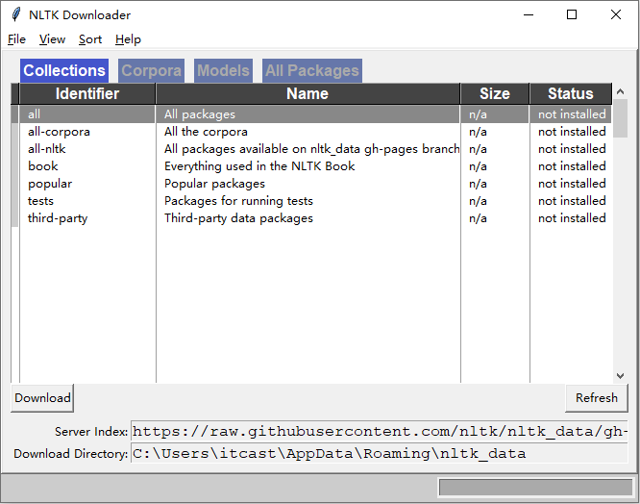
15.1.2 安装jieba和NLTK语料库
安装NLTK语料库
NLTK库中附带了许多语料库（指经科学取样和加工的大规模电子文本库）、玩具语法、训练模型等，Anaconda工具中虽然已经自动安装了NLTK库，但是并没有安装语料库。
import nltk
nltk.download()

Slide 18
15.1.2 安装jieba和NLTK语料库
安装NLTK语料库
集合
语料库
模型
所有包
下载数据包的目录

Slide 19
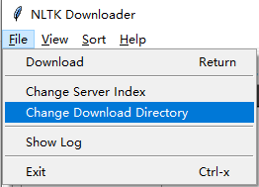
15.1.2 安装jieba和NLTK语料库
安装NLTK语料库
❶
❷
❸
将下载目录更改为C:\nltk_data。

Slide 20
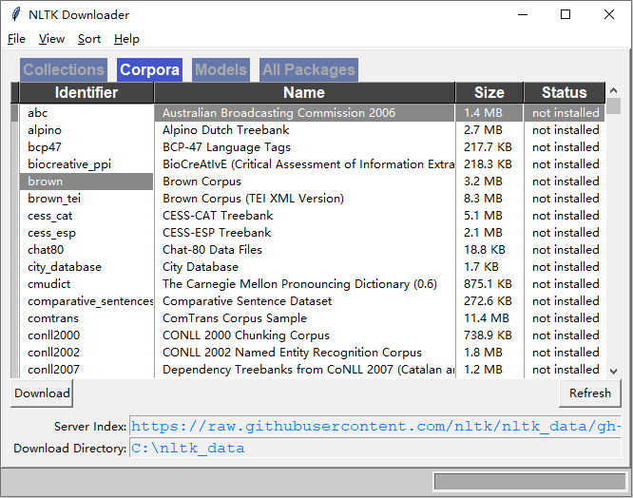
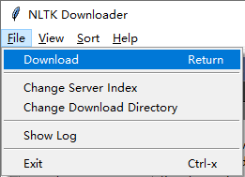

15.1.2 安装jieba和NLTK语料库
安装NLTK语料库
1. 下载所有选项
2. 下载部分选项
❶
❷
❸

Slide 21
15.1.2 安装jieba和NLTK语料库
安装NLTK语料库
在使用NLTK Downloader下载数据包时，可能会因为网络受限而出现下载失败的问题，此时大家可以采用手动安装的方式解决，解决思路是，首先到NLTK官网找到数据包列表，然后根据自己需求下载数据包，并将下载后的数据包解压后放到C:\nltk_data目录下。

Slide 22
15.1.2 安装jieba和NLTK语料库
验证NLTK语料库
下载完成以后，我们可以输入导入语料库brown的语句测试语料库是否下载成功。
from nltk.corpus import brown
brown.words()

Slide 23
15.1.2 安装jieba和NLTK语料库
验证NLTK语料库
还可以通过categories()函数查看brown中包含的类别。
brown.categories()
还可以查看brown语料库中包含的单词或句子的总个数。
'brown中一共有{}个句子'.format(len(brown.sents()))
'brown中一共有{}个单词'.format(len(brown.words()))

Slide 24
15.2
文本预处理

Slide 25
15.2.1 基本流程
学习目标
熟悉文本预处理的流程，能够归纳出文本预处理的基本流程

Slide 26

15.2.1 基本流程
文本数据不能直接被用来分析，它里面可能会包含一些对数据分析没有任何参考意义的内容，为此我们在分析之前需要对文本数据进行一系列的预处理操作，包括分词、词形统一化、删除停用词等，这样可以提升文本数据的质量。

Slide 27
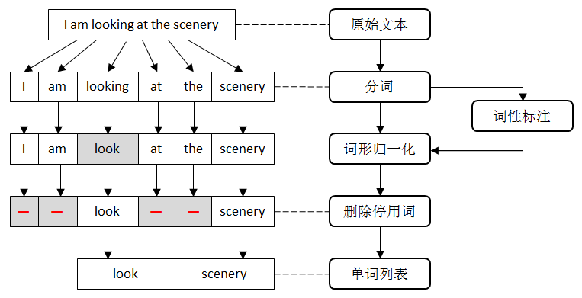
15.2.1 基本流程
基本流程

Slide 28
15.2.1 基本流程
基本流程
1. 分词
文本分词是预处理过程中必不可少的一个操作，它可以分为两步，第一步是构造词典，第二步是分词算法的操作。
构造词典比较流行的实现方式是双数组的trie树。分词算法常见的主要有正向最大匹配、反向最大匹配、双向最大匹配、语言模型方法、最短路径算法等。

Slide 29
15.2.1 基本流程
基本流程
2. 词形归一化
词形归一化包括词干提取和词形还原，它们的目的都是为了减少单词曲折变化的形式，将派生词转化为基本形式。基于英文语法的要求，英文文本中经常会用到单词的不同形态，例如，一般现在时的单词do、现在进行时的doing等，另外也有大量意义相近的同源词，比如able、unable、disability。如果希望只输入一个词，就能够返回它所有的同源词文档，那么这样的搜索是非常有用的。
am, are, is—be
cars, car's, cars'—car

Slide 30
15.2.1 基本流程
基本流程
3. 删除停用词
停用词是指在信息检索中，为节省存储空间和提高搜索效率，在处理文本之前或之后会自动过滤掉的某些字或词。
删除停用词是非常有必要的，主要是因为文本中的每个单词或字并不是都能够表明文本的特征，比如“的”、“是”、“这”、“啊”等，这些词应该从文本中删除。
我们可以在网上下载一份中文或英文的停用词表作为删除停用词的参考。

Slide 31
15.2.2 分词
学习目标
掌握分词的方式，能够通过NLTK与jieba库对文本进行分词

Slide 32
15.2.2 分词
概念
分词是指将由连续词或字组成的语句，按照一定的规则划分成独立词语的过程。
中英文文本区别
英文的句子以空格为分界符，可以指定空格为分词的标记。
中文的句子只是字、句和段有明显的分界符，唯独词没有一个形式上的分界符。

Slide 33
15.2.2 分词
英文文本分词
为了帮助用户快速地实现英文文本分词的效果，NLTK中提供了word_tokenize()函数，该函数以空格或标点符号为分隔符对英文文本进行分词，并返回分词后的单词列表。
sentence = 'Python is a structured and powerful '
'object-oriented programming language.'
words = nltk.word_tokenize(sentence)
words
※ 注意，我们在使用NLTK进行分词操作时需要先确保当前的环境中已经下载了punkt分词模型，否则word_tokenize()函数是无法使用的。

Slide 34
15.2.2 分词
中文文本分词
jieba是国内使用人数最多的中文分词工具，它基于中文分词的原理，将中文语句或段落拆成若干汉语词汇。如果想要使用jieba模块进行分词，则可以通过cut() 函数进行划分。
cut(self, sentence, cut_all=False, HMM=True, use_paddle=False)
sentence：需要分词的字符串。
cut_all：用来控制是否采用全模式。
HMM：用来控制是否使用HMM模型。

Slide 35
15.2.2 分词
中文文本分词
jieba是国内使用人数最多的中文分词工具，它基于中文分词的原理，将中文语句或段落拆成若干汉语词汇。如果想要使用jieba模块进行分词，则可以通过cut() 函数进行划分。
import jieba
sentence = '传智专修学院推出颠覆式办学模式'
terms_list = jieba.cut(sentence, cut_all=True)
print('【全模式】：'+ '/'.join(terms_list))
terms_list = jieba.cut(sentence, cut_all=False)
print('【精确模式】：'+ '/'.join(terms_list))
采用全模式进行分词
采用精确模式进行分词

Slide 36
15.2.3 词性标注
学习目标
掌握词性标注的方式，能够通过pos_tag()函数对英文文本进行分词标注

Slide 37
15.2.3 词性标注
词性概念
词性是对词语分类的一种方式。
现代汉语词汇大致可以分为名词、动词、形容词、数词、量词、代词、介词、副词、连词、感叹词、助词和拟声词这12种。
英文词汇可以分为名词、形容词、动词、代词、数词、副词、介词、连词、冠词和感叹词这10种。

Slide 38
15.2.3 词性标注
词性标注概念
词性标注，又称词类标注，是指为分词结果中的每个单词标注一个正确的词性，也就是说确定每个单词是名词、动词、形容词或其它词性的过程。
I love itcast
人称代词
动词
名词

Slide 39
15.2.3 词性标注
通用词性标注集
标签 | 描述 | 示例
JJ | 形容词 | special，high，good
RB | 副词 | quickly，simply，hardly
CC | 条件连词 | and，or
DT | 限定词 | the，a
MD | 情态动词 | could，should
NN | 单数名词 | home，time，year
NNS | 复数名词 | birds，dogs，flowers
NNP | 专有名词单数 | Africa，April，Washington
CD | 基本数量词 | twenty-one，second，1997

Slide 40
15.2.3 词性标注
通用词性标注集
标签 | 描述 | 示例
PRP | 人称代词 | I，you，he，she
PRP$ | 所有格代词 | my，your，his，her
IN | 介词 | on，of，at，by，under
TO | 不定词 | how to，what to do
UH | 感叹词 | ah，ha，wow，oh
VB | 动词原型 | see，listen，speak，run
VBD | 动词过去时 | did，told，made
VBG | 动名词 | going，working，making
VBN | 动词过去分词 | given，taken，begun
WDT | WH限定词 | which，whatever

Slide 41
15.2.3 词性标注
词性标注方式
在NLTK中，如果希望给单词标注词性，则需要确保当前环境中已经下载了averaged_perceptron_tagger模块，下载完后可以通过pos_tag()函数进行标注。
words = nltk.word_tokenize('Python is a structured and powerful
object-oriented programming language.')
nltk.pos_tag(words)

Slide 42
15.2.4 词形归一化
学习目标
掌握词形归一化操作，能够通过nltk.stem模块实现词形归一化操作

Slide 43
15.2.4 词形归一化
在英文中，一个单词常常是另一个单词的变种，比如looking是look这个单词的一般进行式，looked为一般过去式，这些都会影响语料库学习的准确度。一般在信息检索和文本挖掘时，需要对一个词的不同形态进行规范化，以提高文本处理的效率。

Slide 44


15.2.4 词形归一化
分类
词干提取（stemming）
词形还原（lemmatization）
词干提取是指删除不影响词性的词缀（包括前缀、后缀、中缀、环缀），得到单词词干的过程。
与词干提取相关，不同的是能够捕捉基于词根的规范单词形式。

Slide 45
15.2.4 词形归一化
词干提取
1. 基于波特词干提取器提取词干
nltk.stem模块中提供了多种词干提取器，目前最受欢迎的就是波特词干提取器，它是基于波特词干算法来提取词干的，这些算法都集中在PorterStemmer类中。
from nltk.stem.porter import PorterStemmer
porter_stem = PorterStemmer()
porter_stem.stem('watched')
porter_stem.stem('watching')

Slide 46
15.2.4 词形归一化
词干提取
2. 基于兰卡斯特提取器提取词干
兰卡斯特词干提取器是一个迭代提取器，它具有超过120条规则说明如何删除或替换词缀以获得词干。兰卡斯特词干提取器基于兰卡斯特词干算法，这些算法都封装在LancasterStemmer类中。
from nltk.stem.lancaster import LancasterStemmer
lancaster_stem = LancasterStemmer()
lancaster_stem.stem('jumped')
lancaster_stem.stem('jumping')

Slide 47
15.2.4 词形归一化
词干提取
3. 基于其他提取器提取词干
NLTK还支持其它的词干器，比如SnowballStemmer，这个词干器除了支持英文以外，还支持其他13种语言。
from nltk.stem import SnowballStemmer
snowball_stem = SnowballStemmer('english')
snowball_stem.stem('listened')
snowball_stem.stem('listening')
必须接收一个表示语言的字符串

Slide 48
15.2.4 词形归一化
词形还原
词形还原的过程与词干提取非常相似，就是去除词缀以获得单词的基本形式，不过，这个基本形式称为根词，而不是词干。根词始终存在于词典中，词干不一定是标准的单词，它可能不存在于词典中。
※ NLTK库中使用WordNetLemmatizer类封装的功能获得根词，使用前需要确保已经下载了wordnet语料库。

Slide 49
15.2.4 词形归一化
词形还原
1. 不指定词性
WordNetLemmatizer类提供了一个lemmatize()方法，该方法通过比对wordnet语料库，并采用递归技术删除词缀，直至在词汇网络中找到匹配项，最终返回输入词的基本形式。如果没有找到匹配项，则直接返回输入词，不做任何变化。
from nltk.stem import WordNetLemmatizer
wordnet_lem = WordNetLemmatizer()
wordnet_lem.lemmatize('books')
wordnet_lem.lemmatize('went')
wordnet_lem.lemmatize('did')

Slide 50
15.2.4 词形归一化
词形还原
2. 指定词性
在通过lemmatize()方法进行词形还原时，可以将表示词性的字符串传入pos参数。
wordnet_lem.lemmatize('went', pos='v')
wordnet_lem.lemmatize('did', pos='v')

Slide 51
15.2.5 删除停用词
学习目标
掌握删除停用词操作，能够通过stopwords模块实现删除停用词的操作

Slide 52
15.2.5 删除停用词
停用词概念
停用词是指在信息检索中，为节省存储空间和提高搜索效率，在处理自然语言文本之前或之后会自动过滤掉某些没有具体意义的字或词，这些字或词即被称为停用词。

Slide 53
15.2.5 删除停用词
停用词处理方式
停用词的存在直接增加了文本的特征难度，提高了文本数据分析过程中的成本，如果直接用包含大量停用词的文本作为分析对象，则还有可能会导致数据分析的结果存在较大偏差，通常在处理过程中会将它们从文本中删除。
※ 对于中文的停用词表，可以参考中文停用词库、哈工大停用词表、百度停用词列表。
※ 对于其它语言的停用词表，可以到Ranks NL官网进行了解。

Slide 54
15.2.5 删除停用词
实现方式
删除停用词常用的方法有词表匹配法、词频阈值法和权重阈值法，NLTK库所采用的就是词表匹配法，它里面有一个标准的停用词列表，在使用之前要确保已经下载了stopwords语料库，并且用import语句导入stopwords模块。
from nltk.corpus import stopwords
sentence = 'Python is a structured and powerful object-oriented
programming language.'
words = nltk.word_tokenize(sentence)
stop_words = stopwords.words('english')
remain_words = []
for word in words:
if word not in stop_words:
remain_words.append(word)
remain_words

Slide 55
15.3
文本情感分析

Slide 56
15.3 文本情感分析
学习目标
熟悉文本情感分析，能够通过多种方式实现简单的文本情感分析

Slide 57
15.3 文本情感分析
概念
文本情感分析，又称为倾向性分析和意见挖掘，是指对带有情感色彩的主观性文本进行分析、处理、归纳和推理的过程。
分类
情感分析可以细分为情感极性分析、情感程度分析和主客观分析等，其中情感极性分析主要是对文本进行褒义、贬义、中性的判断。

Slide 58
15.3 文本情感分析
情感极性分析的两种方法
基于情感词典的情感分析
基于机器学习的情感分析

Slide 59
15.3 文本情感分析
基于情感词典的情感分析
1
对文本进行分词操作，从中找出正向情感词、负向情感词、否定词以及程度副词。
最简单的情感极性分析的方法是情感字典，它主要通过制定一系列的情感词典和规则，对文本进行段落拆解、句法分析，并计算情感值，最终将情感值作为文本的情感倾向依据。
2
如果情感词前面有否定词，则将情感词的情感权值乘以-1；如果有程度副词，就乘以程度值。
3
将所有得分加起来，得分大于0的归于正向，小于0的归于负向。

Slide 60
15.3 文本情感分析
基于情感词典的情感分析
1. 找出正向情感词、负向情感词、否定词以及程度副词
这款蓝牙耳机的款式比较好看，操作也比较简单，不过音质真的太烂了，耳塞戴着也不舒服。
好看
简单
烂
舒服
+1
+1
-1
+1

Slide 61
15.3 文本情感分析
基于情感词典的情感分析
2. 组合情感词与否定词或程度副词
这款蓝牙耳机的款式比较好看，操作也比较简单，不过音质真的太烂了，耳塞戴着也不舒服。
比较好看
比较简单
太烂
不舒服
+1*2
+1*2
-1*4
+1*-1

Slide 62
15.3 文本情感分析
基于情感词典的情感分析
3. 根据分值判断情感归于正向或负向
这款蓝牙耳机的款式比较好看，操作也比较简单，不过音质真的太烂了，耳塞戴着也不舒服。
比较好看
比较简单
太烂
不舒服
+1*2
+1*2
-1*4
+1*-1
情感分值
+1*2
+1*2
-1*4
+1*-1 =
-1
商品评价属于一条差评

Slide 63

15.3 文本情感分析
基于情感词典的情感分析
基于情感词典的情感分析虽然简单粗暴，但是非常实用，不过一旦遇到一些新词或者特殊词，就无法识别出来，扩展性非常不好。

Slide 64
15.3 文本情感分析
基于机器学习的情感分析
基于机器学习的情感分析是先将目标文本中的情感分为正、负两类，或者是根据不同的情感程度划分为1~5，然后对训练文本进行人工标注，进行有监督的机器学习过程。

Slide 65
15.3 文本情感分析
基于机器学习的情感分析
朴素贝叶斯是经典的机有监督的机器学习算法之一，也是为数不多的基于概率论的分类算法，它的思想是：对于给出的待分类项，求解在此项出现的条件下各个类别出现的概率，哪个概率最大就认为此待分类项属于哪个类别。

Slide 66
15.3 文本情感分析
基于机器学习的情感分析
nltk.classify是用类别标签标记的模块，它内置的NaiveBayesClassifier类封装了朴素贝叶斯分类算法的功能，该类中有一个类方法train()，用于根据训练集来训练模型。
train(cls ， labeled_featuresets ， estimator = ELEProbDist)
上述方法中，labeled_featuresets参数表示分类的特征集列表。

Slide 67
15.4
文本相似度

Slide 68
15.4 文本相似度
学习目标
熟悉文本相似度，可以结合NLTK与余弦相似度实现简单的文本相似度分析

Slide 69
15.4 文本相似度
应用场景
场景 1
场景 2
场景 3
基于聚类算法发现微博热点话题时，我们需要度量各篇文本的内容相似度，然后让内容足够相似的微博聚成一个簇。
在问答系统中，我们会准备一些经典问题和对应的答案，当用户的问题和经典问题很相似时，系统直接返回准备好的答案。
在对语料进行预处理时，我们需要基于文本的相似度，把重复的文本挑出来并删掉。

Slide 70

15.4 文本相似度
衡量方法
方式二：
将文本映射到向量空间，再利用余弦相似度等方法进行计算
方式一：
方式三：
基于关键字匹配的传统方法
基于深度学习的方法

Slide 71
15.4 文本相似度
实现思路
1
通过特征提取的模型或手动实现，找出这两篇文章的关键词。
2
从每篇文章中各取出若干个关键词，把这些关键词合并成一个集合，然后计算每篇文章中各个词对于这个集合中的关键词的词频。
3
生成两篇文章中各自的词频向量。
4
计算两个向量的余弦相似度，值越大则表示越相似。

Slide 72
15.5
文本分类

Slide 73
15.5 文本分类
学习目标
熟悉文本分类，可以结合NLTK与朴素贝叶斯算法实现简单的文本分类分析

Slide 74
15.5 文本分类
概念
文本分类是指按照一定的分类体系或标准，用电脑对文本集进行自动分类标记，主要的目的是将文本或文档自动地归类为一种或多种预定义的类别。

Slide 75
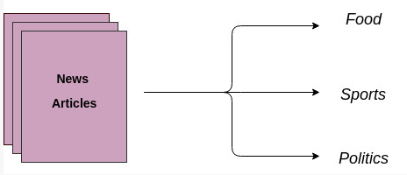
15.5 文本分类
应用场景
文本分类被广泛应用于解决各种商业领域的问题，常见应用有理解社交媒体用户的情感、识别垃圾邮件与正常邮件、自动标注用户的查询、将新闻按已有的主题分类。

Slide 76
15.5 文本分类
实现思路
1
数据集准备：包括数据集以及基本的预处理工作，用于将原始语料格式化为同一格式，便于后续进行统一处理。
2
特征抽取：从文档中抽取出反映文档主题的特征。
3
模型训练：分类器模型会在一个有标注数据集上进行训练。
4
分类结果评价：分类器的测试结果分析。

Slide 77
15.6
案例：商品评论分析

Slide 78

15.6 案例：商品评论分析
随着互联网的普及，网络购物成为人们日常消费的一种趋势，不过大家在网购时都会担心这样的问题：实物的质量是否与商品描述相符，通常大家会参考已购用户的评价进行判断。

Slide 79

15.6 案例：商品评论分析
本案例设计的目的在于，从商品评论数据中筛选出现频率较高的一些词语，并使用词云的方式进行展示，让有意向购买此商品的用户能够快速地了解到其它用户对该商品的使用感受。

Slide 80
本章小结
本章主要介绍了文本数据分析的知识，具体包括文本数据分析的工具、文本预处理、文本情感分析、文本相似度和文本分类。希望大家通过对本章的学习，可以熟悉文本预处理的基本流程，以便后续能更深入地去探索机器学习。

